Slide 1
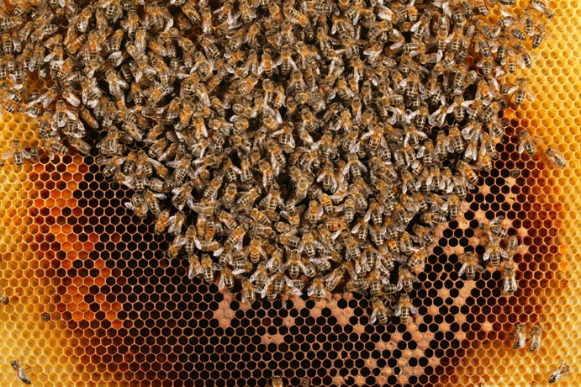
APICULTURE
BIO SPRINGER LES Z’happy Culteurs
Rêve de Ruche 2022/2023

Slide 2
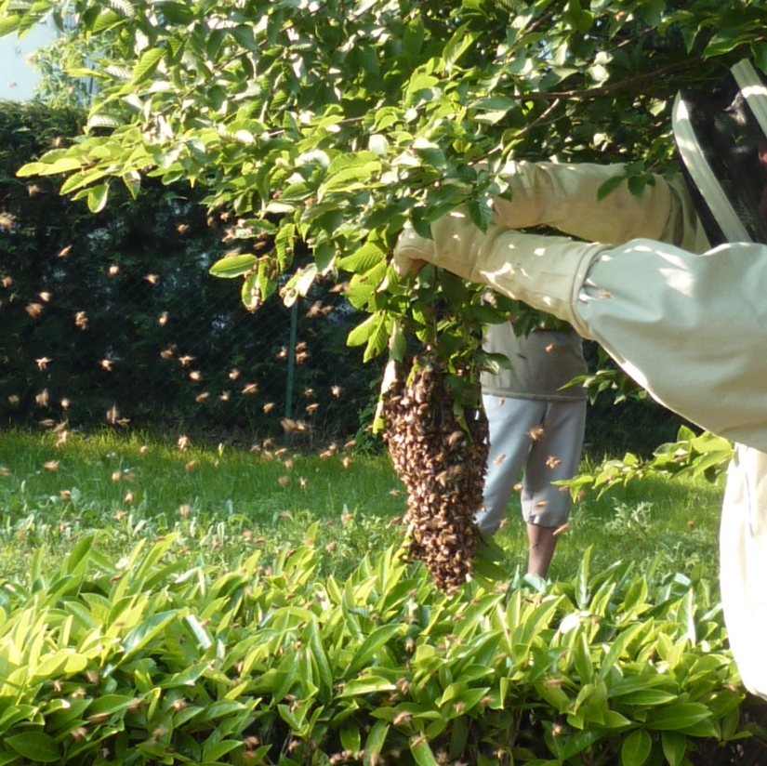
DEVENIR LE BERGER DES ABEILLES
SI L’ABEILLE VENAIT A DISPARAÎTRE, L’HUMANITE N’AURAIT PLUS QUE QUELQUES ANNEES A VIVRE.
ALBERT EINSTEIN

Slide 3
L’ABEILLE
PARMI NOUS DEPUIS 70 MILLIONS D’ANNEES
  Des recherches scientifiques amènent à penser qu’il y a au moins 100 millions d’années que cet insecte classé dans l’ordre des hyménoptères* a commencé à se différencier pour se développer et devenir ce qu’il est aujourd’hui.
  * Mot signifiant « ailes membraneuses » corps partagé en trois segments, organisation en société avec des castes : Reine, ouvrières, faux bourdons.

Slide 4
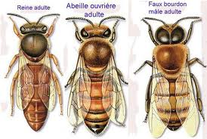
L’ABEILLE
TROIS CASTES
  La reine
  L’ouvrière
  Le faux bourdon

Slide 5
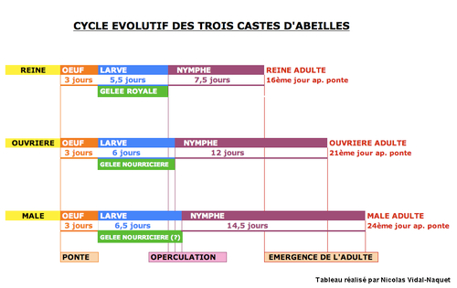
CYCLE EVOLUTIF DES TROIS CASTES D’ABEILLES

Slide 6
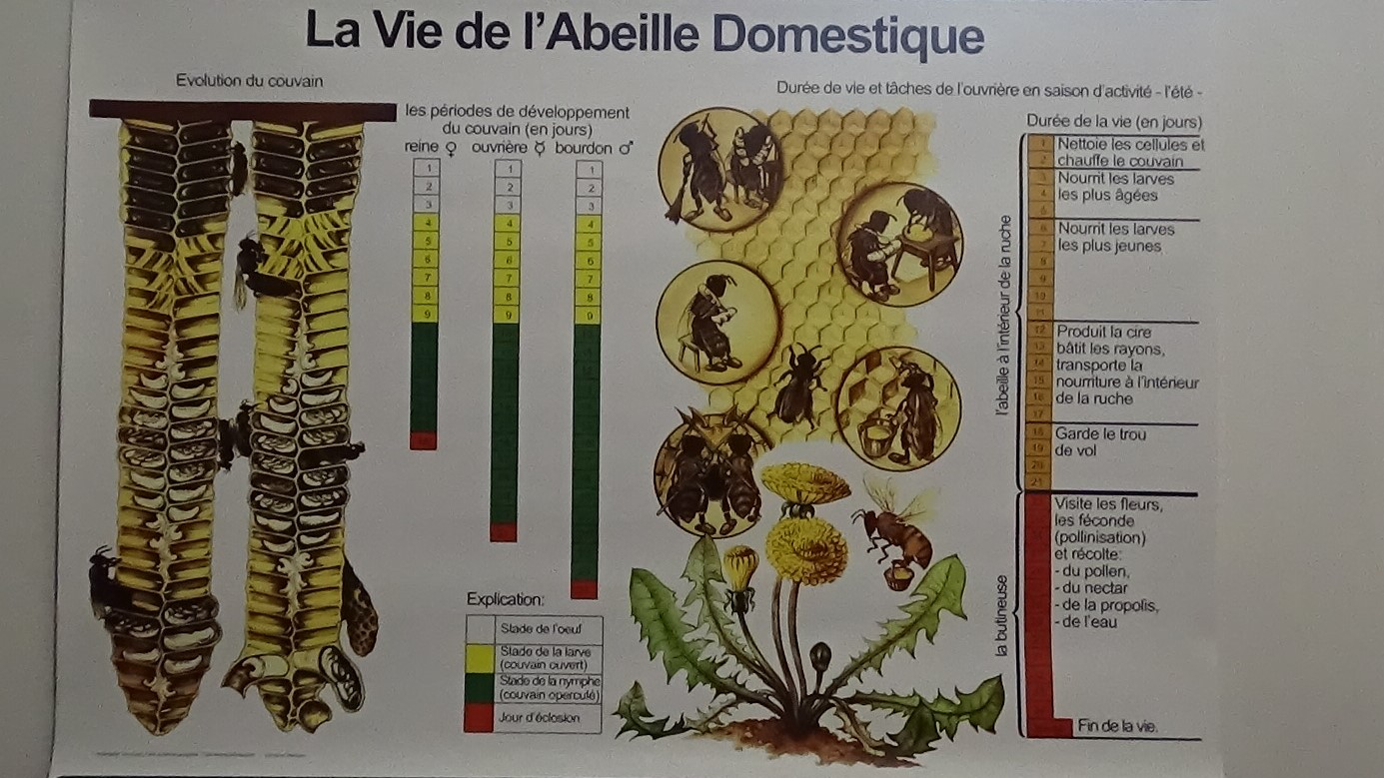

Slide 7
L’ABEILLE
Apis Mellifera
Une vue de profil permet de constater la division du corps de l’abeille en trois parties :
  La tête caractérisée par une langue, d’énormes yeux et antennes
  Le thorax où sont attachées trois paires de pattes et deux paires d’ailes.
  L’abdomen divisé en sept segments.
    Il est à noter la présence de poils sur tout le corps

Slide 8
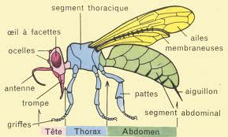
L’ABEILLE

Slide 9
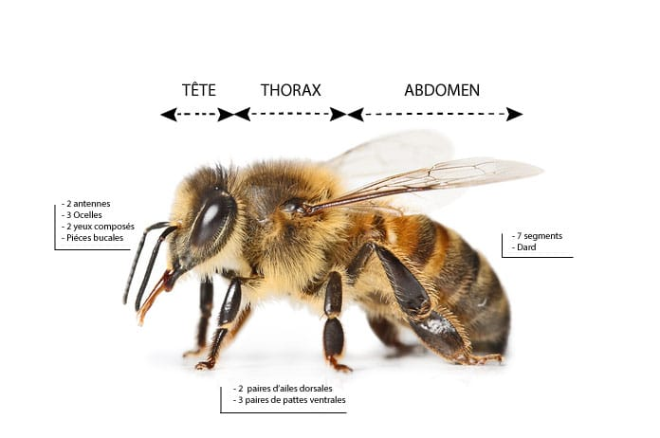

Slide 10
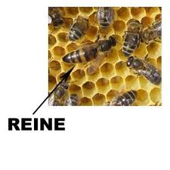
LA REINE

Slide 11
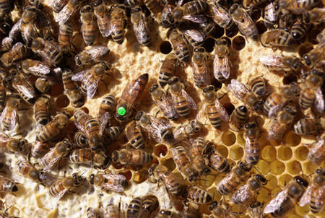
LA REINE
Elle est unique, est issue d’un œuf fécondé, sa naissance a lieu 16 jours après la ponte et elle est nourrie exclusivement de gelée royale.
Adaptée à la reproduction on la différencie des ouvrières et des mâles, ce qui facilite son repérage, (abdomen très développé, thorax plus volumineux). Ses deux principales fonctions consistent à pondre des œufs et à réguler par des phéromones les activités de la colonie.

Slide 12
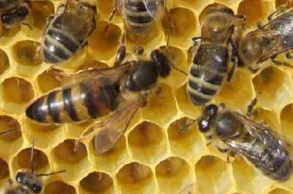
LA REINE
Morphologie
  Caractérisée par son abdomen plus important
  16 à 18mm de long
  Poids : 170mg vierge et 250mg fécondée
  Poche à venin et un dard lisse qu’elle n’utilise que pour éliminer ses congénères
  Durée du cycle de développement 16 jours

Slide 13
LA REINE
Durée de vie : 3 à 5 ans
Elle ne quittera la ruche qu’entre le 6eme et le 14eme jour qui suit sa naissance pour son vol nuptial. Elle pourra quitter la ruche plusieurs saisons plus tard, si la colonie essaime.
La reine possède une spermathèque qui reçoit les spermatozoïdes des différents mâles lors de l’accouplement et les stocke durant toutes sa vie. Elle pourra pondre jusqu’à 2000 œufs par jour

Slide 14
LA REINE
L’emprise des phéromones
  La reine émet un certain nombre de substances chimiques qui assurent la régulation de la vie sociale de la ruche.

Slide 15
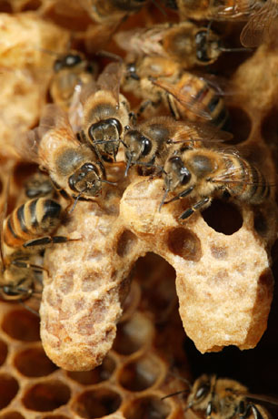
CELLULES ROYALES
Nourricières veillant sur deux cellules royales.

Slide 16
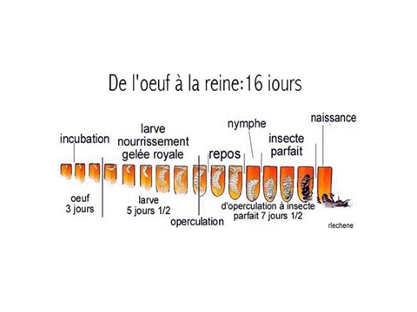
LA REINE
Notes:
Prévoir tableau

Slide 17
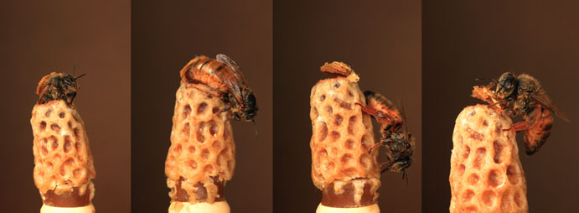
NAISSANCE D’UNE REINE

Slide 18
MARQUAGE DES REINES

Slide 19
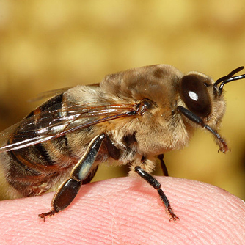
LE MÂLE
ou
FAUX BOURDON

Slide 20
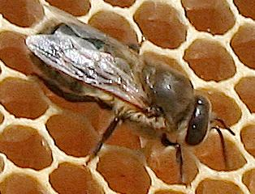
LE FAUX BOURDON
Quelques centaines par colonie ils vivent le temps d’une saison
Issus d’œufs non fécondés. C’est ce que l’on appelle la Parthénogénèse arrhénotoque (n’ont pas de père)
La fonction connue du mâle est de féconder la reine, il ne fécondera qu’une seule fois la reine et meurt sitôt la rétroversion du pénis.
Ils ne peuvent pas se défendre, ils n’ont pas de dard.

Slide 21
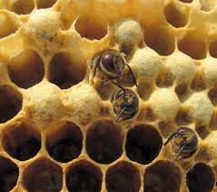
LE FAUX BOURDON
Une vie brève
  Naissent au printemps (mars, avril), resteront présents tant que les ressources en nourritures le permettent. A la fin de l’été les ouvrières expulseront les mâles de la ruche pour ne plus les nourrir.
  On ne rencontre généralement aucun mâle en hiver, sauf dans les colonies bourdonneuses.

Slide 22
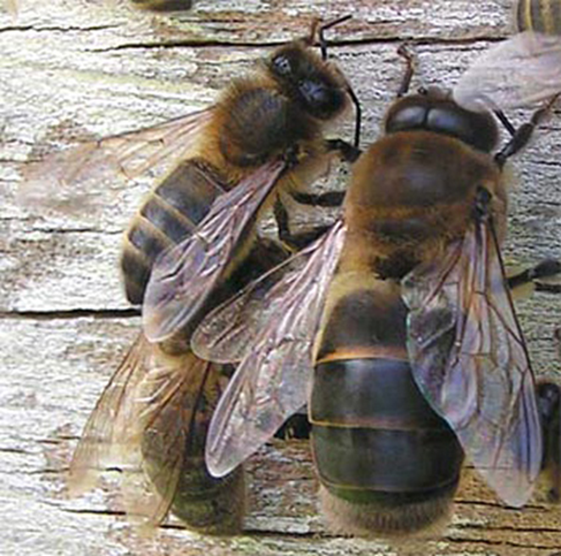
FAUX BOURDON
Morphologie:
  15mm de long
  Poids 200mg
  Naissance 24j après la ponte

Slide 23
FAUX BOURDON
De l’oeuf au faux bourdon. (24 jours)
  Stade de l’œuf 3jours
  Stade larvaire 10 jours
  Stade nymphal 11jours

Slide 24
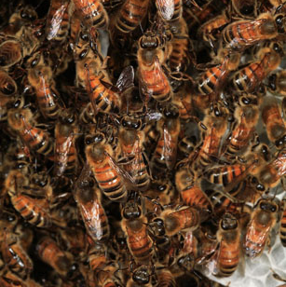
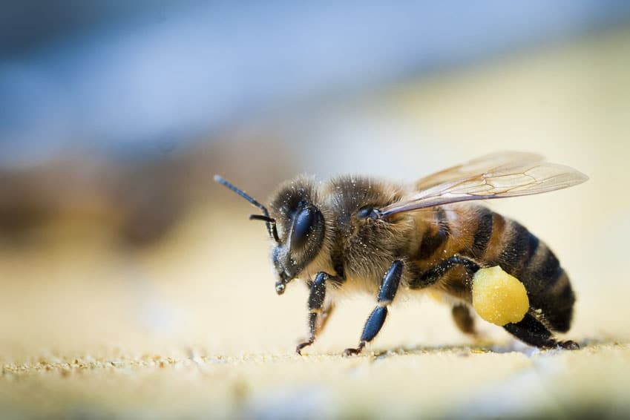
L’OUVRIERE

Slide 25
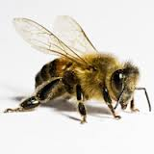
L’OUVRIERE
50 à 70000 par ruche
En pleine saison elle se tue au travail, dès leur naissance elle se met au travail et effectue différentes tâches en fonction de son âge (nettoyeuse, nourrice, gardienne, butineuse…)
Ne sortira de la ruche qu’à l’âge de 15 à 18 jours pour n’endosser son rôle de butineuse qu’au 21éme jour, elle effectuera son premier vol de repérage, sa zone de butinage reste dans un rayon d’environ 3km autour de sa ruche
Durée de vie:
  Abeilles d’été de 40 à 45 jours
  Abeilles d’hiver 6 à 7 mois ( de septembre à mars)

Slide 26
L’OUVRIERE
Morphologie, anatomie
-12 mm de long et pèse 110mg
-organe génitaux atrophiés, elle ne peut se reproduire
La tête
- Deux yeux composés elle a un champ de vision de presque 360°
-Trois ocelles qui lui permettent de se diriger et de différencier le jour de la nuit
-Deux antennes
-Les pièces buccales
-Le cerveau et les glandes salivaires
Le Thorax
-Trois paires de pattes
-Deux paires d’ailes
-

Slide 27
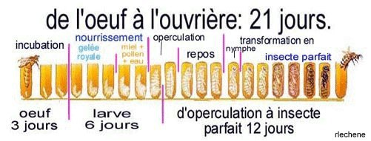
L’OUVRIERE

Slide 28
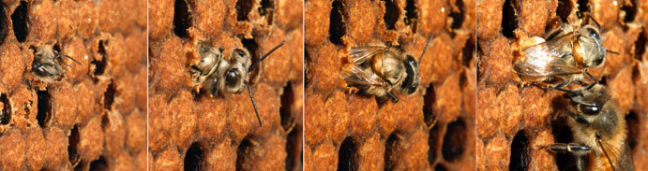
NAISSANCE D’UNE ABEILLE

Slide 29
CYCLE BIOLOGIQUE
La colonie vit au rythme des saisons
  Hiver : en fonction du biotope, peu ou pas de ponte, diminution des provisions, activité réduite, diminution de la population, en fonction de la température quelques vols de propreté
  Printemps : reprise progressive de la ponte pour arriver à une ponte maximale, reprise de l’activité, accumulation des provisions. Les abeilles d’hiver meurent pour laisser la place aux jeunes abeilles du printemps. Risque d’essaimage.
  Eté : ponte en régression, les provisions diminuent, à la fin de l’été les mâles sont expulsés
  Automne : de moins en moins de ponte, les provisions ne rentrent plus, la population diminue, les abeilles d’hiver apparaissent.

Slide 30
LES DIFFERENTES TÂCHES
NOURRISSENT
NETTOIENT
VENTILENT
CONSTRUISENT
BUTINENT
GARDENT

Slide 31
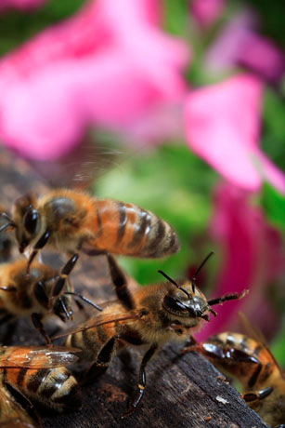
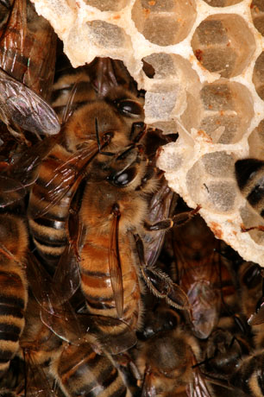
Maçon
Gardienne

Slide 32
LES DIFFERENTES TÂCHES (1)
UNE VIE TRES ORGANISEE ET LABORIEUSE
*gelée royale **bouillie larvaire
*Le nettoyage du fond de la ruche
est effectué par des abeilles plus âgées
(1à/15 jours)
J6 à J9
Soigne la reine* et les larves**
J10 à J12
Stocke le pollen et nectar, élimine l’excès d’eau
J1 à J5*
Nettoie* les cellules,régule la température du couvain
J13 à J18
Produit la cire, construit les rayons et opercule les cellules

Slide 33
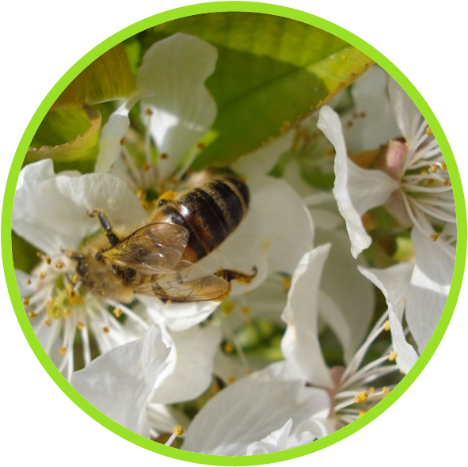
LES DIFFERENTES TÂCHES (2)
J19 à J20
Elle se montre sur la planche de vol, gardienne, ventileuse, bat le rappel
J21 à 15/21 jours plus tard
Commence ses vols d’orientation et devient butineuse

Slide 34
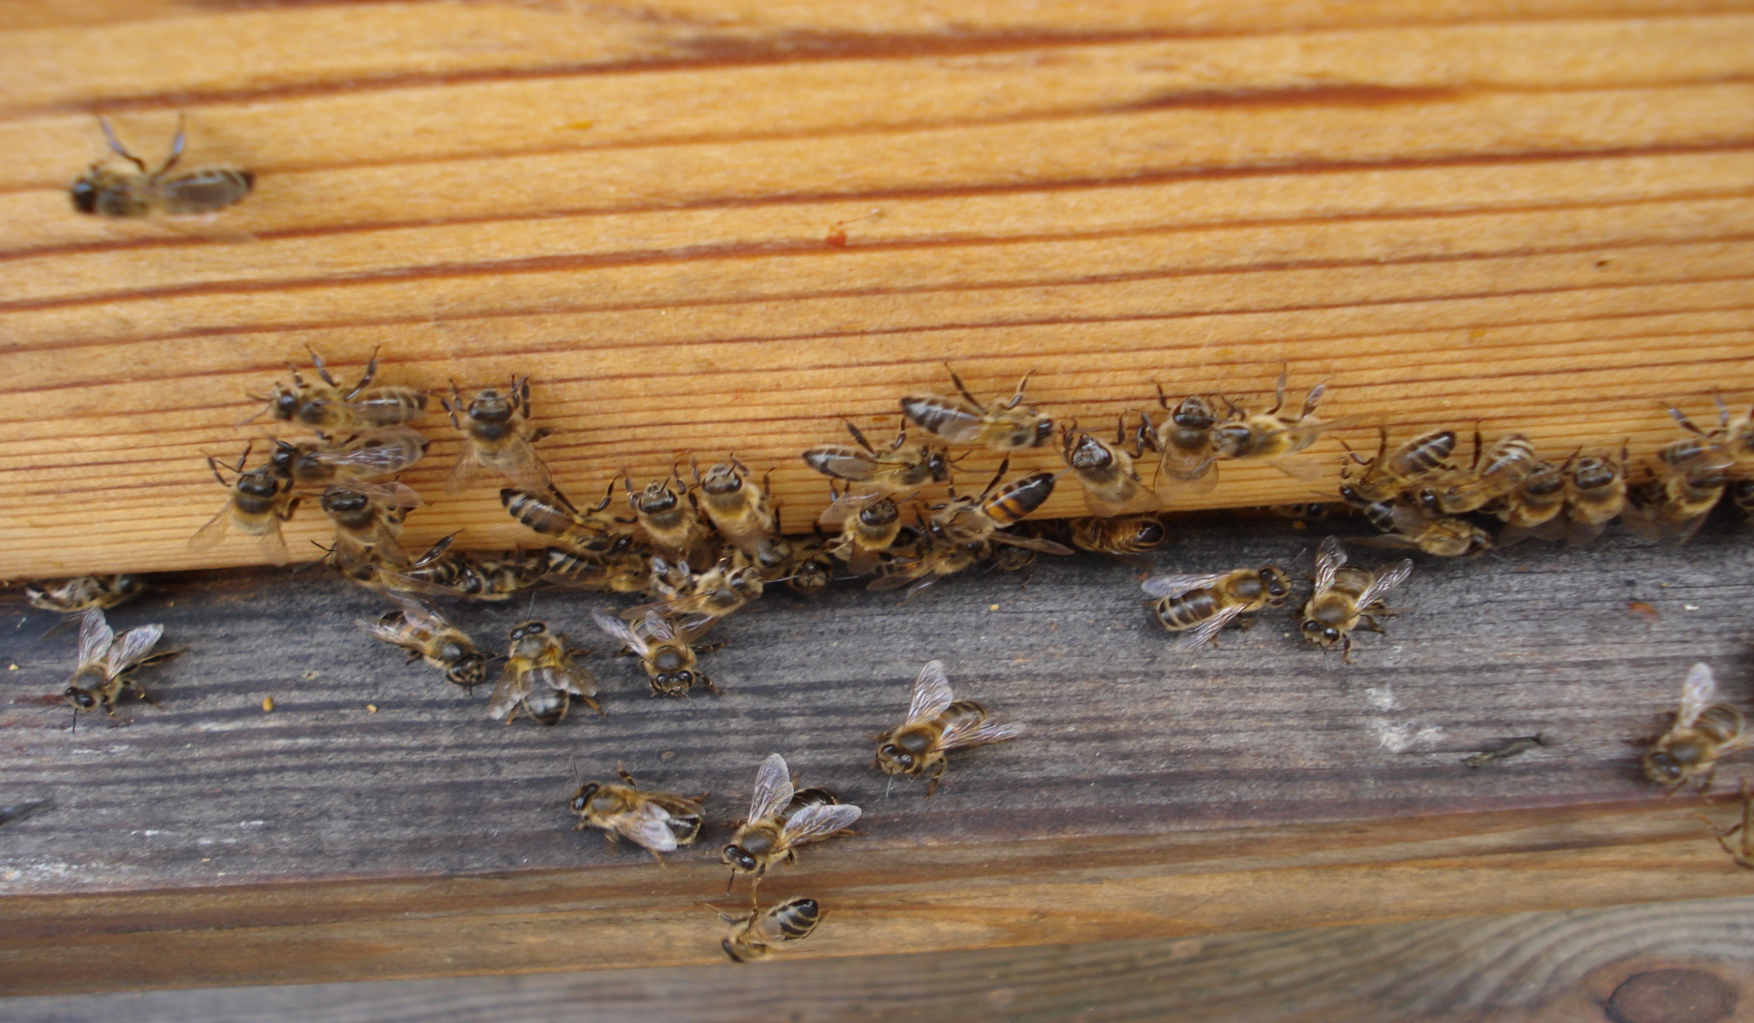

Slide 35
La régulation comportementale
La colonie a la faculté de s’adapter en fonction de ses besoins
Les butineuses peuvent redevenir nourrices ou inversement.
Cet équilibre est essentiel, un manque de nourrices est préjudiciable au couvain comme un manque de butineuses l’est à la récolte de la nourriture.
Les signes déclencheurs :
Les phéromones royales et les phéromones du couvain retardent le développement des nourrices qui restent plus longtemps à l’intérieur.
Les butineuses inhibent aussi le développement des nourrices et équilibrent le ratio nourrices/butineuses

Slide 36
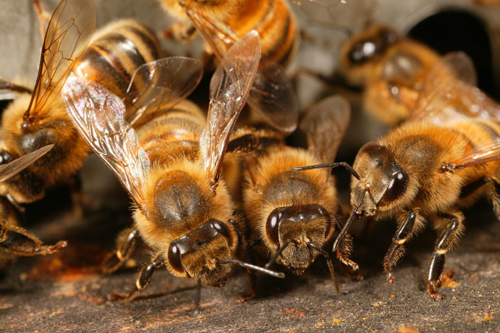
LA COMMUNICATION

Slide 37
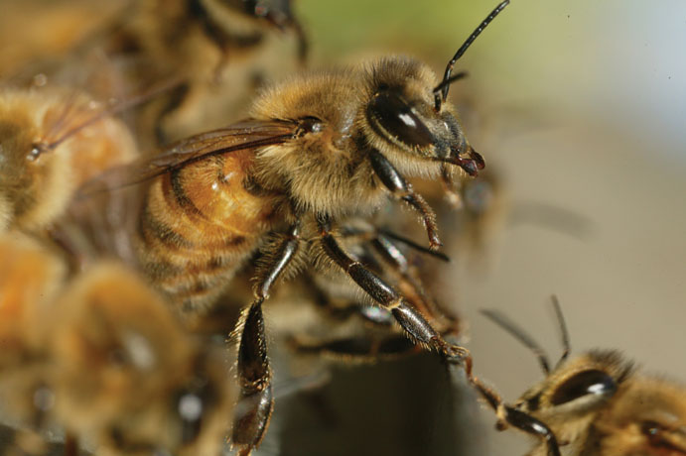
LA COMMUNICATION

Slide 38
LA COMMUNICATION
DES SENS TRES DEVELOPPES
Le toucher
L’odorat
La gustation
La vision
L’ouïe

Slide 39
L’ODORAT
L’abeille détecte de nombreuses odeurs dans la ruche et à l’extérieur :
Ennemi de la colonie
Fleurs…..

Slide 40
L’ODORAT
Les antennes organes centraux de la perception de l’environnement
Elles portent des organes sensoriels d’au moins sept types différents, les SENSILLES.
L’abeille utilise ses antennes pour s’orienter vers une source d’odeur en comparant les informations olfactives provenant des deux antennes.
L’antenne joue aussi un rôle dans la perception du goût
Par ailleurs sur la partie de l’antenne appelé pédicelle, des cellules appelées organe de Johnston renseignent l’abeille sur la position de l’antenne et la vitesse de vol.

Slide 41
L’ODORAT
Odeurs attractives
  Odeurs de fleurs
  Odeurs émises par la reine
Odeurs répulsives
  L’enfumoir
  Molécules produites par les gardiennes lorsqu’elles détectent un danger

Slide 42
LA VUE
Deux types d’yeux
  2 yeux composés ou à facettes situés de chaque coté de la tête.
  3 ocelles, yeux simples placés en triangle sur le haut de la tête
  Champ de vision proche de 360°

Slide 43
LA VUE
LES YEUX COMPOSES ou à FACETTES (ou ommatidie)
  Formés de 4000 à 6000 facettes hexagonales
  Chaque facette répond individuellement à la lumière
  Certaines facettes sont spécialisées dans la perception des couleurs, des formes des mouvements…
  La taille des yeux composés varie en fonction des castes

Slide 44
LA VUE
Chaque facette est indépendante des autres et diverge de 1°.
Ce qui permet aux abeilles de détecter les mouvements sur 360°. De plus, elles sont capables de détecter 300 images par secondes contre 24 images secondes pour les hommes.
Les couleurs perçues par les abeilles sont au nombre de trois :
Bleu
Vert
Ultraviolet
Elles perçoivent le spectre de 300 à 500 nanomètres contrairement aux hommes 400 à 800 nanomètres

Slide 45
LA VUE
Les ocelles
Vient du mot latin « ocelles » qui signifie petit œil. Il s’agit de lentilles assez simples qui permettent à l’abeille de capter les ultraviolets pour se diriger avec l’intensité lumineuse. Elles sont complémentaires des yeux. Elles servent essentiellement à se diriger avec le soleil ou à sortir de la ruche.

Slide 46
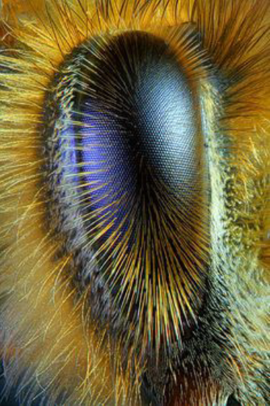
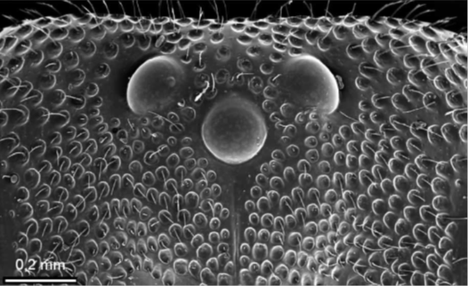
LA VUE

Slide 47
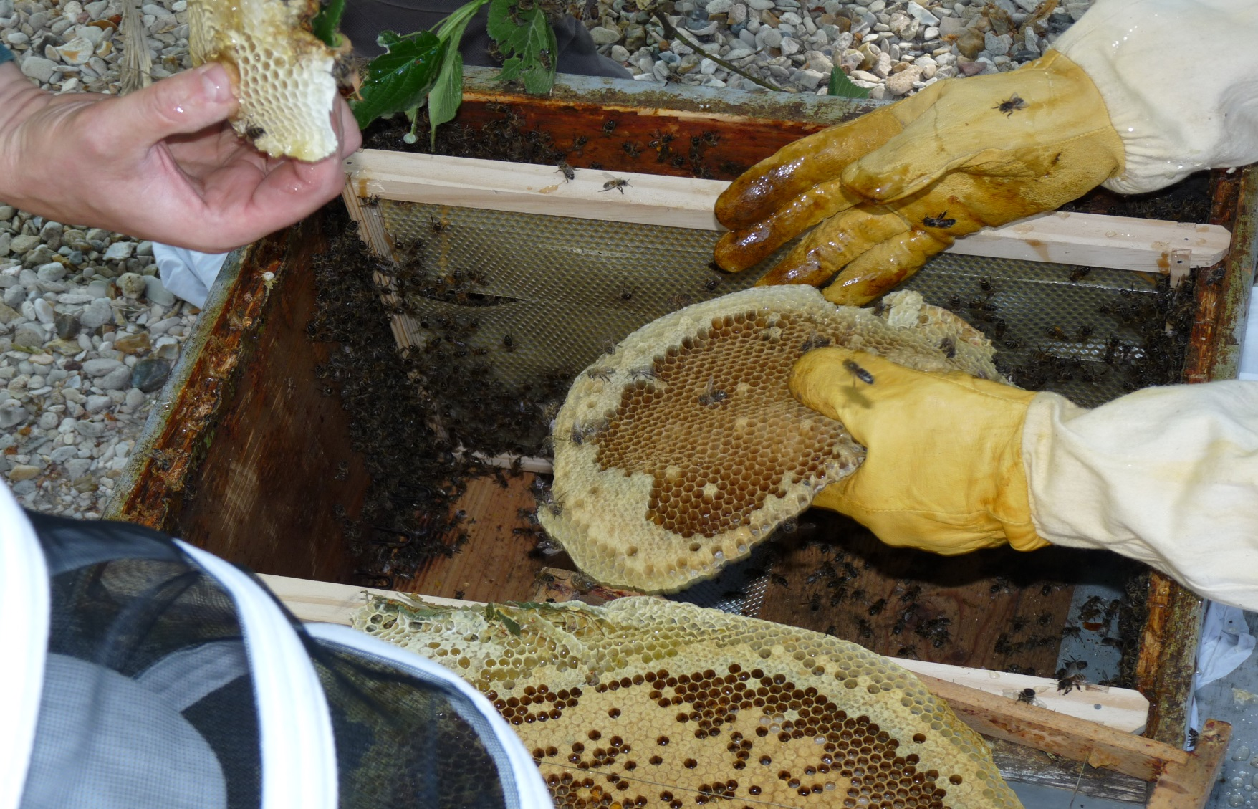

Slide 48
LE TOUCHER
Le sens du toucher est assez comparable à celui de l’homme.
L’antenne de l’abeille représente la main de l’homme.
De nombreux récepteurs sensoriels, équivalant à nos poils sont disposés sur le corps de l’abeille pour lui permettre de percevoir son environnement physique.

Slide 49
LE TOUCHER
Les activités de l’abeilles utilisant le sens du toucher.
Capacité de préhension
Prélèvent la propolis, le pollen
avec leur pattes
Malaxer la cire et la propolis à l’aide de leur mandibules
Saisir un cadavre pour le sortir de la ruche
Reconnaissent la taille des cellules des rayons

Slide 50
LE GOÛT
TROIS SOURCES SENSORIELLES
Le goût antennaire : assuré par des récepteurs gustatifs situés dans les huit derniers segments du flagelle qui répondent aux substances sucrées.
Les récepteurs des tarses sur les pattes antérieurs sont également sensibles aux solutions sucrées.
Goût oral : l’abeille reconnaît les aliments qu’elle avale avant de digérer ou de les stocker dans son jabot. C’est par la bouche qu’elle reconnaît les saveurs fondamentales qu’elle rencontre au long de sa vie
Des expériences ont mis en évidence que l’abeille reconnaît le sucré, le salé, l’amer et l’acide

Slide 51
L’OUÏE
Les abeilles sont très sensibles aux sons de l’extérieur, mais aussi à ceux qu’elles produisent, qu’elles utilisent pour communiquer entre elles.
Attention aux vibrations, une ruche doit se visiter avec beaucoup de délicatesse

Slide 52
L’OUÏE
TROIS ORGANES SONT IMPLIQUES DANS L’OUÏE
  Le premier est situé dans les pattes antérieures. Très sensible l’abeille ressent les sons ou les vibrations renvoyés par les rayons de la ruche.
  Les deux autres organes sont situés sur les antennes

Slide 53
LE VOL DES ABEILLES
Les abeilles utilisent un système de vol puissant qui est assuré par deux robustes paires d’ailes mues par de puissants muscles thoraciques.
Ces deux paires d’ailes sont rattachées sur la partie postérieure du thorax
Les battements d’ailes s’effectuent à la fréquence de 400 battements par seconde.
Pendant le vol la température du thorax peut atteindre 46°, l’abeille utilise des gouttes de liquide qu’elle régurgite pour réduire cette température

Slide 54
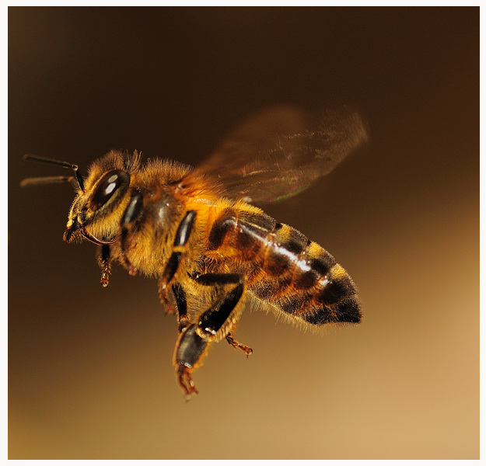
LES AILES
En vol les ailes antérieurs sont rattachées aux ailes postérieures, par un système de crochets, au repos les ailes se décrochent
La zone de butinage peut s’étendre dans un rayon de 3km

Slide 55
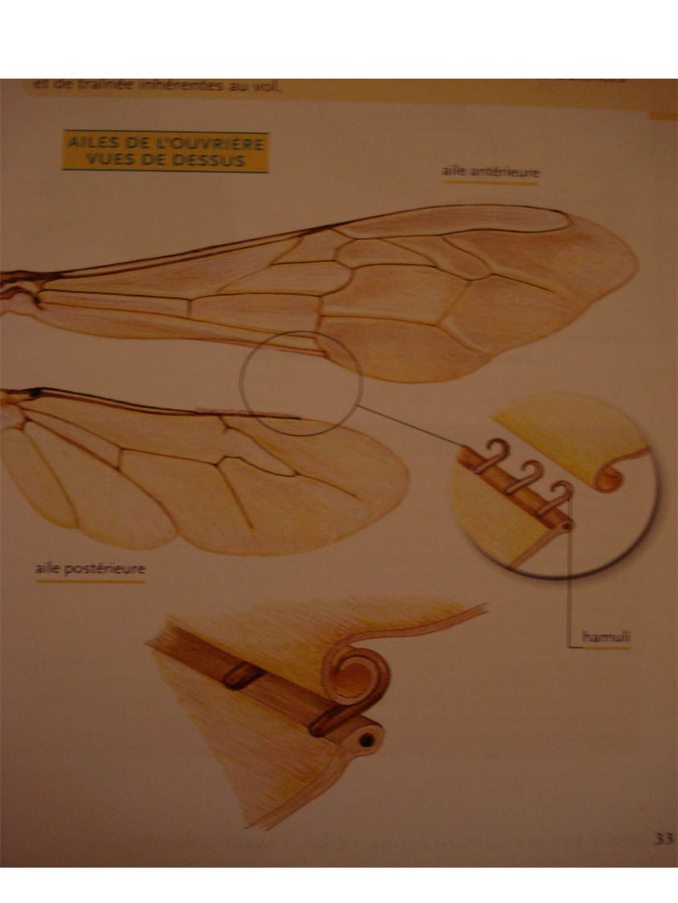

Slide 56
LE VOL DES ABEILLES
Avant de sortir butiner l’ouvrière ingère environ 30mg de miel pour assurer ses besoins énergétiques.
Impressionnant :
  La vitesse moyenne du vol se situe entre 25 et 30km/h et dépend du fardeau transporté qui peut atteindre 70mg
  Une butineuse fait 10 à 15 voyage par jour, une ouvrière peut totaliser jusqu’à 800 km
  Les abeilles butinent généralement dans un rayon de 1000 à 1500m, cependant on a pu observer des butineuses à 3500m de leur rucher
  Ce dernier points explique de transhumer des colonies dans un rayon minimal de 3km afin de les désorienter.

Slide 57
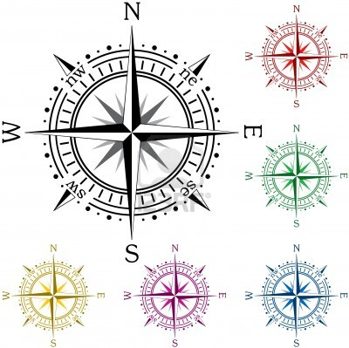


L’ORIENTATION
Un phénomène fascinant
Comment l’abeille butineuse revient à l’endroit précis de sa ruche?

Slide 58
L’ORIENTATION
Plusieurs types de signaux complexes
Visuels
Magnétiques
Olfactifs

Slide 59
L’ORIENTATION
Les signaux visuels
  Orientation par rapport à la position du soleil
  Par temps nuageux les abeilles utilisent les ultraviolets émis par le soleil
  En cas de grosse masse nuageuses les abeilles s’orientent toujours grâce à la lumière du soleil qui se polarise en traversant l’atmosphère.

Slide 60
L’ORIENTATION
Le champ magnétique terrestre
  L’abeille possède des particules magnétiques orientées transversalement au début de l’abdomen et dans les cellules autour de chaque segment abdominal. Durant le vol ces particules pourraient renseigner l’abeille sur ses changements de direction par rapport au champ magnétique terrestre.
Les signaux olfactifs
  Essentiels pour les zones de butinage
  Les odeurs des fleurs que l’ouvrière a butinées seraient piégées dans sa cuticule et détectées lors de la danse

Slide 61
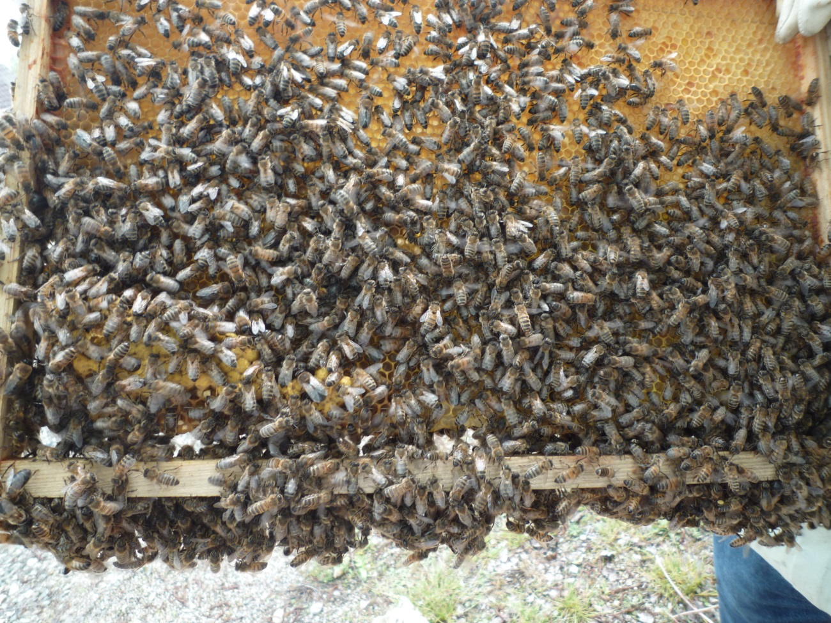
LE LANGAGE DES ABEILLES

Slide 62
LE LANGAGE DES ABEILLES
Les abeilles communiquent entre elles en coordonnant différents types de signaux : tactiles, chimiques et vibratoires.
Les signaux tactiles permettent à l’abeille de reconnaître la position des congénères et interviennent dans les échanges de nourriture.
Les signaux chimiques sont des phéromones.

Slide 63
PHÉROMONE ROYALE
Régulateur essentiel de la plasticité comportementale au sein de la colonie

Slide 64
LA COMMUNICATION PAR LES PHEROMONES
Production de la reine : phéromone royale
Glandes mandibulaires :
Identification de la reine
Attraction des mâles
Inhibition du développement des ovaires des ouvrières
Glandes des tarses
Attraction des ouvrières
Glandes des tergites
Inhibition de la construction de cellules royales
Glande de l’aiguillon
Inhibition de l’élevage de reine
Cohésion de l’essaim
Stimulation de butinage

Slide 65
LA COMMUNICATION PAR LES PHEROMONES
PRODUCTION DES OUVRIERES
  Phéromone de Nasonov /Glande de Nasonov
  Orientation et marquage
  Phéromone de marquage / glandes des tarses
  Orientation et marquage
  Phéromone d’alarme / mandibulaire et de l’aiguillon
  Alarme et défense

Slide 66
La glande de Nazonov: Située au niveau du dernier segment abdominal de l’abeille ouvrière, les phéromones émises sont des marqueurs qui permettent de battre le rappel des abeilles. C’est une phéromone d’orientation. On observe ce processus lorsqu’il n’y a plus de reine, lors du vol de fécondation d’une jeune reine ou si les abeilles ont été éloignées de la colonie. Les abeilles soulèvent leur abdomen et agitent leurs ailes pour disperser les substances dans l’air (Ne pas confondre avec le battement d’ailes de ventilation à l’entrée de la ruche).
Les glandes mandibulaires: Situées de part et d’autre de la tête, leur sécrétion permet de nourrir les larves. Il s’agit aussi d’une substance d’alarme chez les abeilles les plus âgées.
Les glandes hypopharyngiennes: Située derrière la face, le contenu arrive à la base de la langue. Ces glandes secrètent des vitamines, des lipides et des protéines destinées à l’alimentation des larves. Elles permettent aussi la transformation du nectar en miel.
phéromone d’empreinte, un marquage du pied laissé sur les fleurs butinées et à l’entrée de la ruche.

Slide 67
Les glandes salivaires ou labiales: Elles participent avec les glandes mandibulaires et hypopharyngiennes à la sécrétion de la gelée royale destinée à nourrir les premiers jours des larves de la colonie.
Les glandes cirières: Les 8 glandes cirières se développent jusqu’au 12ème jour et s’atrophient chez les abeilles butineuses. Pour que les glandes fonctionnent bien, les abeilles doivent avoir reçudu pollen en bonne quantité les 6 premiers jours de leur vie.
La glande à venin: Dès qu’une ouvrière pique, le venin est libéré par le dard. L’abeille perd son dard et elle meurt quelques instants plus tard
La glande de Dufour: Les sécrétions servent surtout de marqueur répulsif de courte durée pour indiquer par exemple les fleurs qui viennent d’être visitées.
Les glandes d’Arnhart ou tarsiales: une phéromone d’empreinte, un marquage du pied laissé sur les fleurs butinées et à l’entrée de la ruche.

Slide 68
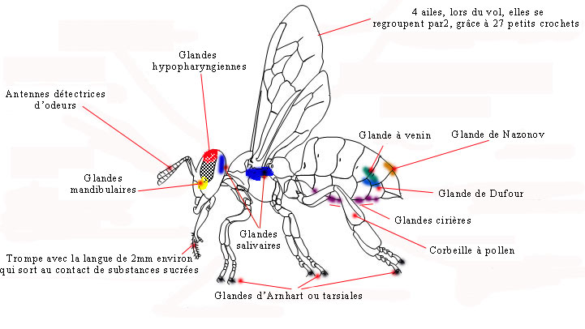

Slide 69
LE LANGAGE DES ABEILLES
Danse en rond : informe d’une source de nourriture à une distance inférieure à 80m
Danse frétillante ou danse en 8 : indique un butin à plus de 80m, la barre du huit donne la direction de la source par rapport au soleil.
Danse tremblée :signal vibratoire permettent aux butineuses de moduler le recrutement d’autres ouvrières en fonction des ressources.

Slide 70
L’ESSAIMAGE
Méthode de reproduction naturelle qui assure la pérennité de l’espèce.
  Processus de division, la reine en place quitte la ruche accompagné par une grande partie des ouvrière de tous âge et forme un essaim qui se met en grappe.
  L’essaim laisse dans la ruche le nid avec du couvain naissant, environ 1/3 des ouvrières et des cellules royales prêtes à éclore

Slide 71
L’ESSAIMAGE
Les facteurs déclenchants
  Population nombreuse
  Période entre mi-avril à mi-juillet
  Au moment du pic d’élevage du couvain
  Reines plus âgées
  Le processus d’essaimage est préparé 2 à 3 semaines à l’avance.
  Du fait d’une forte population la phéromone royale n’est plus correctement distribuée parmi les ouvrière et par manque d’inhibition celles-ci commencent à construire des cellules royales.
  La reine moins nourrie, réduit sa ponte et la taille de son abdomen ce qui lui permettra de voler plus facilement et les ouvrières se gorgeront de miel pour avoir suffisamment d’énergie

Slide 72
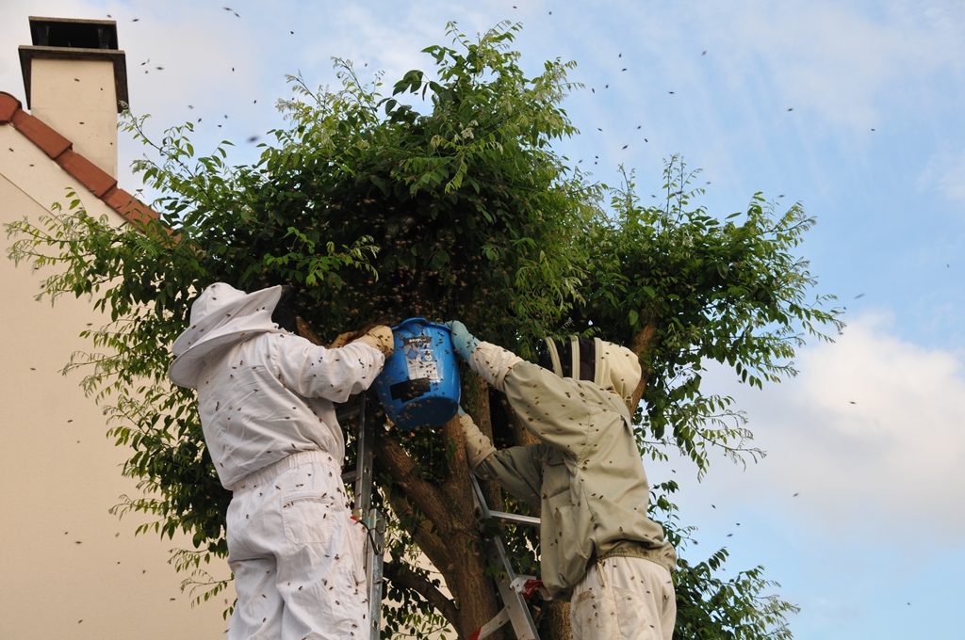
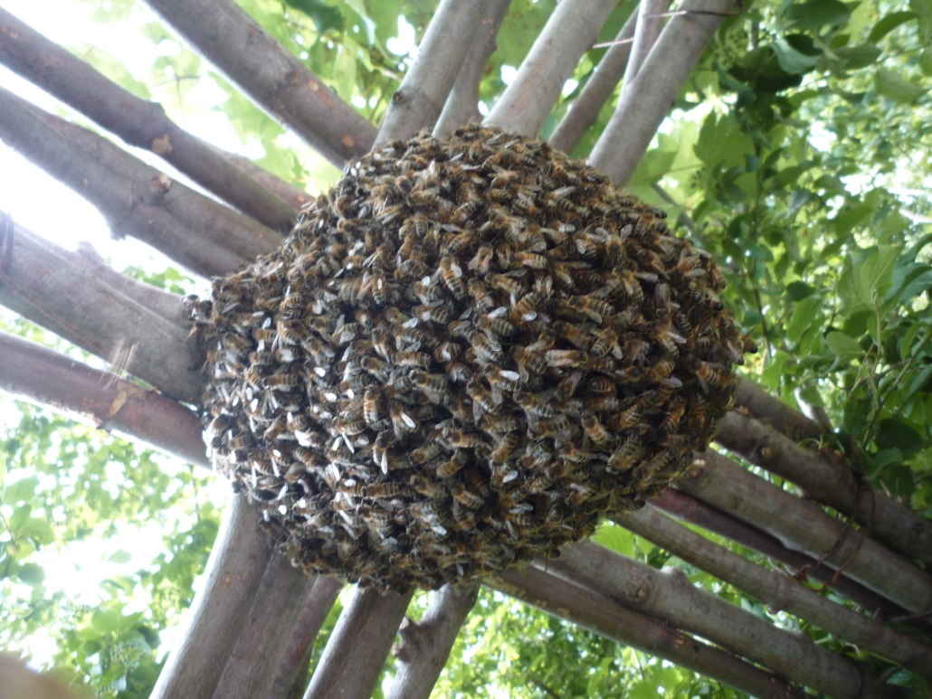

Slide 73
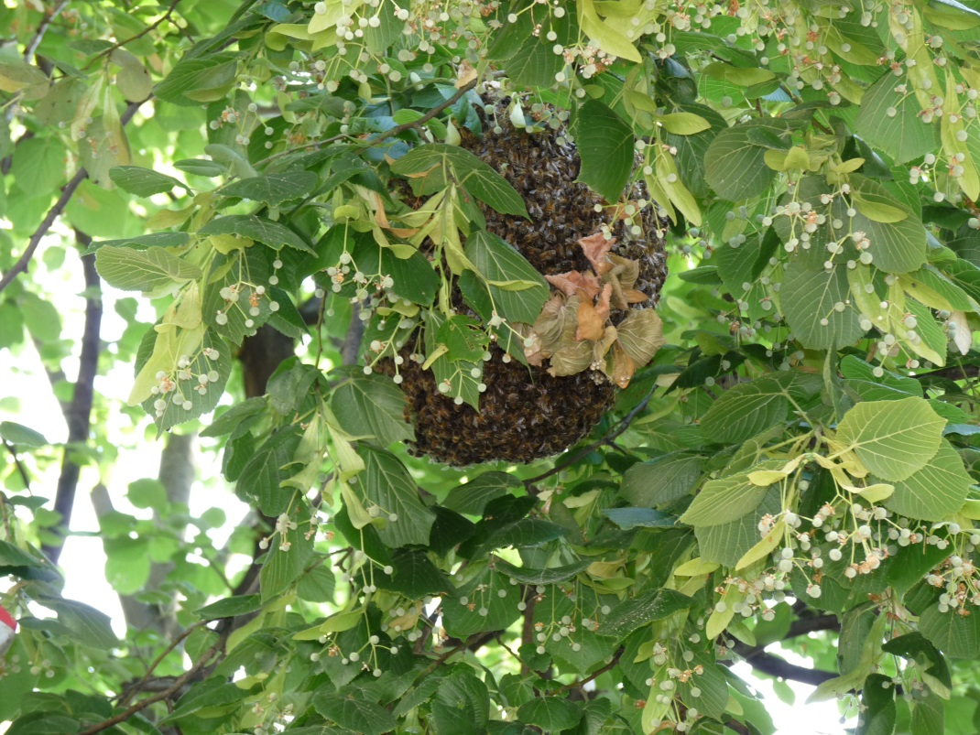
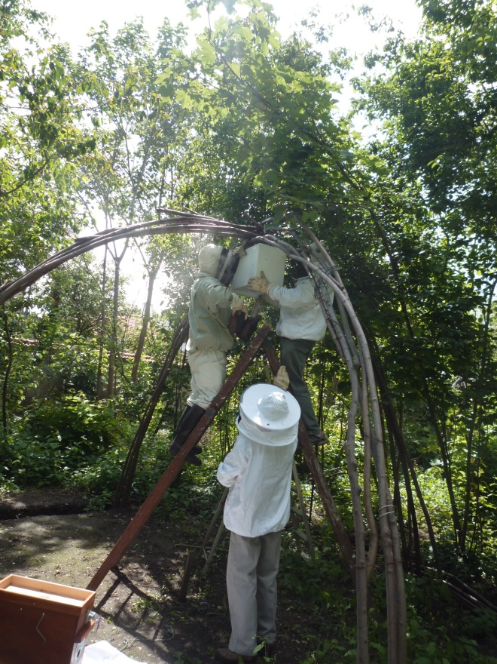

Slide 74
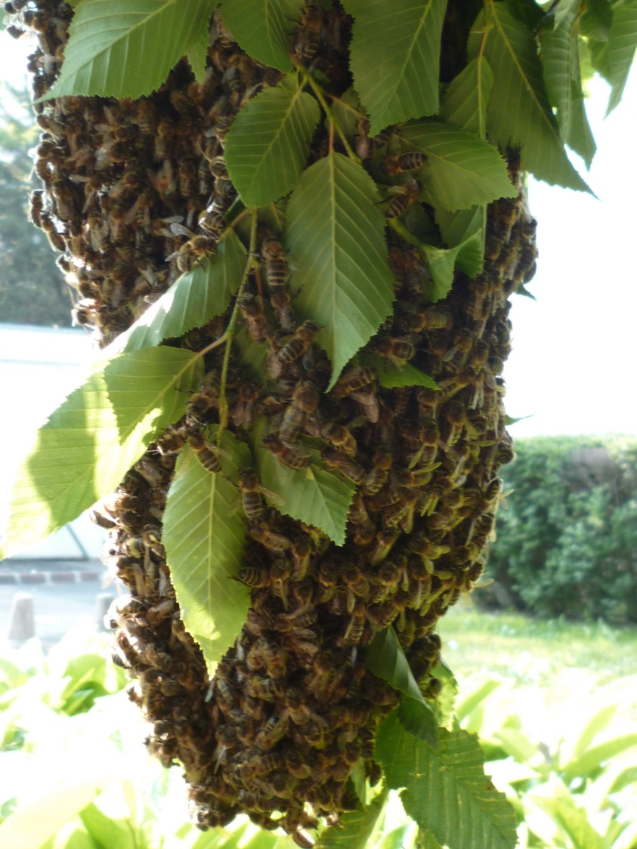
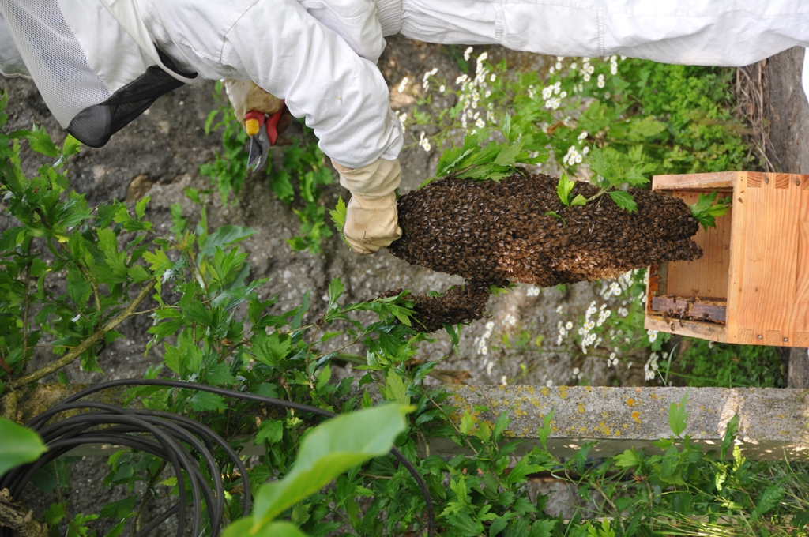

Slide 75
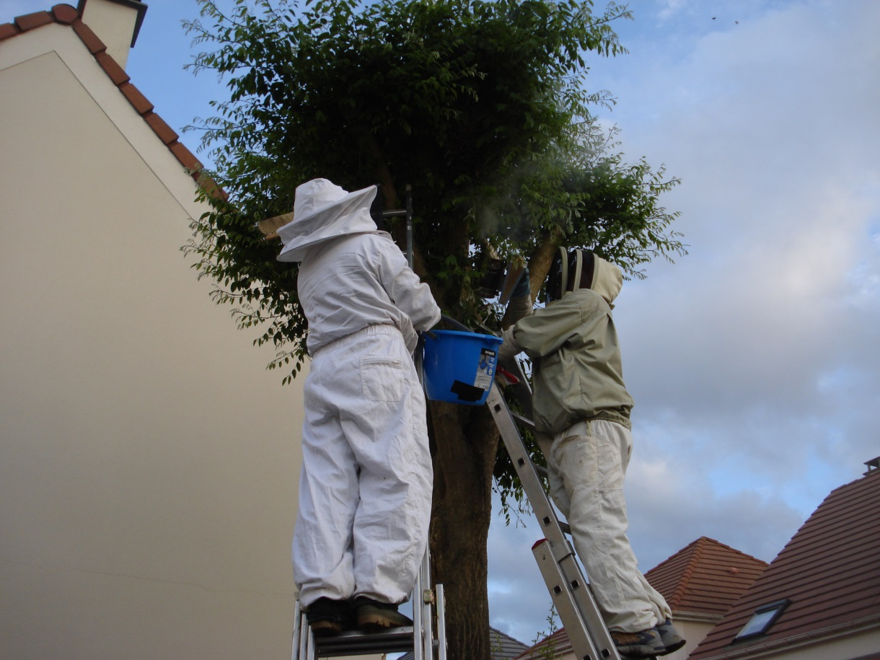
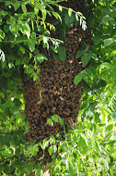
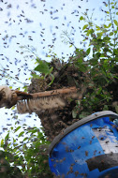
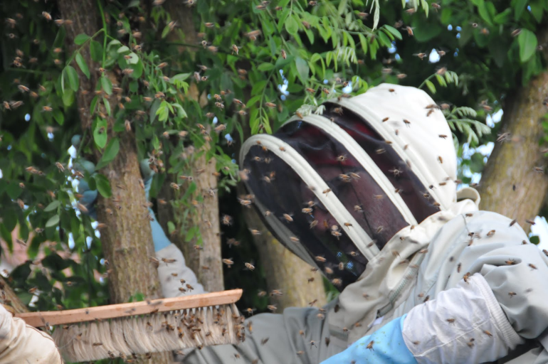

Slide 76
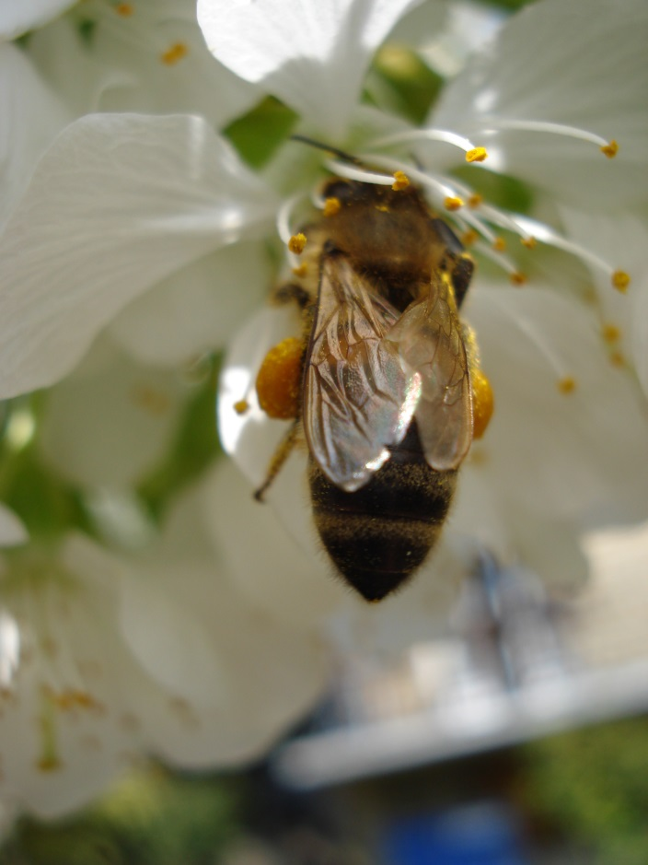
LE RÔLE DE L’ABEILLE DANS LA BIODIVERSITE
ABEILLES ET FLEURS INDISOCIABLES

Slide 77
LE RÔLE DE L’ABEILLE DANS LA BIODIVERSITE
Leurs relations mutuellement bénéfiques sont largement responsables de la biodiversité végétale que l’on connaît aujourd’hui:
  Les abeilles contribuent à la reproduction sexuée donc à la survie et à l’évolution de plus de 80% des espèces de plantes à fleurs.
  L’ABEILLE CLEF DE VOÛTE DE LA FLORE

Slide 78
LE RÔLE DE L’ABEILLE DANS LA BIODIVERSITE
UN POLLINISATEUR HORS PAIR
  En une journée une colonie de 30000 abeilles visitent 21 millions de fleurs!
  Principe de la pollinisation
    Transport des grains de pollen depuis les anthères jusqu’au stigmate.
    Le grain de pollen doit parvenir sur un stigmate approprié de la même espèce que celle dont le pollen est issu.

Slide 79
LE RÔLE DE L’ABEILLE DANS LA BIODIVERSITE
C’est le pollen transporté sur le corps de l’abeille en se frottant aux anthères qui assure la pollinisation et non celui des corbeilles.
Sans abeilles c’est la reproduction sexuée des espèces qui serait en péril.
La pollinisation par les colonies d’abeilles:
  Grandes cultures
  L’arboriculture
  Cultures maraîchères
  Cultures sous abris

Slide 80
PLANTES MELLIFERES
Aubépine
Bourdaine
Cerisiers
Coquelicots
Framboisier
Houx
Lierre
Pissenlit
Pommier
Ronce
Sainfoin
Sarrasin
Saule-Marsault
Tilleuls
Trèfle Blanc
Troène
Vigne vierge
Eucalyptus
Lavande
Laurier-tin
Romarin
Thym

Slide 81
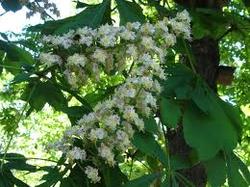
PLANTES MELLIFERE URBAINE
AILANTE
CATALPA
MARRONNIER
PAULOWNIA
SERINGAT
SOPHORA

Slide 82
DEUXIEME PARTIE

Slide 83
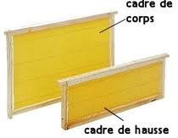
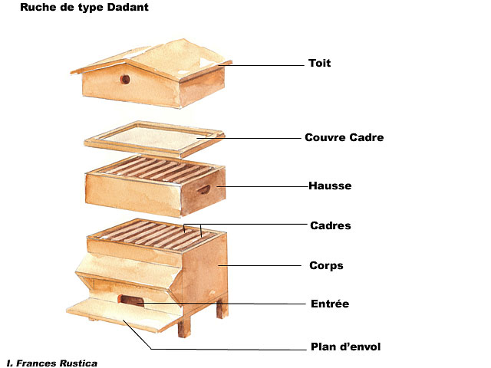

LA RUCHE – Toit chalet

Slide 84





LES OUTILS AU RUCHER

Slide 85







LA MIELLERIE

Slide 86



LA MIELLERIE

Slide 87


Slide 88
SANTE ET BIEN ÊTRE DE L’ABEILLE
Quelques prédateurs de l’abeille

Slide 89

LA FAUSSE TEIGNE

Slide 90

Papillon de nuit de la famille des mites
Papillon nocturne vivant 1 à 3 semaines
Cycle de développement environ 2 mois

Slide 91

LA FAUSSE TEIGNE
Elle s’attaque: aux rayons stockés, aux colonies faibles en s’installant sur les cadres non couverts par la colonie.
Nuisible: détruit les cadres et vecteur de maladie.
La larve ingère cocons de nymphes d’abeilles, pollen et cire.

Slide 92


Comment stocker les hausses
OUI
NON

Slide 93
VESPA VELUTINA : Le frelon asiatique
Apparu en 2004 dans le Lot et Garonne
Redoutable prédateur
Chasse les abeilles à l’entrée de la ruche
Thorax noir rétréci, 2 fines bandes oranges sur l’abdomen, tête noire, face orangée.
Nid généralement en hauteur peu visible en dehors de la période hivernale.

Slide 94
APPÂTS
Du 15 février au 15 avril avec comme appât de la bière et du sirop de cassis….
Du 15 octobre à fin novembre avec comme appât du jus de pomme, ou de raisin, confiture, sirop de fruits. Les fondatrices ne circulent que dans ces deux périodes, le reste du temps, trop d'insectes sont piégés….

Slide 95


PIEGES

Slide 96



Slide 97




Slide 98
Comment combattre ce prédateur
Destruction des nids
Piégeage des femelles fondatrices au printemps
Aménagement de barrières au trou de vol
Piégeage des futurs fondatrices à l’automne

Slide 99
MALADIES DE L’ABEILLE
DEUX FACTEURS DECLENCHEURS

Slide 100

LE VARROA
Découvert en 1904
Maladie contagieuse du couvain et de l’abeille
Un acarien varroa Jacobsoni ou varroa destructor.

Slide 101
LE VARROA
Son lieu de reproduction : à l’intérieur des cellules de couvain operculées de mâles ou d’ouvrières.
Sa nourriture: perce la membrane des nymphes et abeilles et prélève de l’hémolymphe riche en protéines.
Conséquences:
  Affaiblissement des colonies
  Favorise d’autres maladies (porteur sain de la maladie des ailes déformées, DWV)
  Raccourcit la vie des abeilles
  Perturbe le développement des glandes hypophararingiennes et mandibulaires de l’abeille nourricière.

Slide 102
LUTTER CONTRE LE VARROA
Après la dernière récolte l’apiculteur doit impérativement chaque année lutter contre le varroa
Différents traitements possibles:
APIVAR
APISTAN
APIGUARD
APILIFE-VAR
Utiliser des plateaux ouverts

Slide 103



APIVAR - APILIFEVAR

Slide 104

LA LOQUE AMERICAINE
Maladie du couvain operculé

Slide 105
LA LOQUE AMERICAINE
L’agent causal: le bacille Paenibaccilius larvea, découvert en 1904 à new York.
  L’infection touche les larves. Elle est véhiculée par la nourriture, les spores arrivent dans le tube digestif, après germination dans l’intestin le bacille passe dans l’hémolymphe au moment de la nymphose entraînant la mort de la larve.

Slide 106
LA LOQUE AMERICAINE
Symptômes:
  couvain en mosaïque
  Forte odeur de colle / ammoniaque
  La larve morte s’étire en un filament (test de l’allumette)

Slide 107
LA LOQUE AMERICAINE
Causes favorisantes:
  Colonie faible
  Nourriture larvaire de moins bonne qualité
  Faible comportement de nettoyage de la colonie
  Intoxications
  Mauvaises conditions atmosphérique
  Peu de diversité de couvain

Slide 108
LA LOQUE AMERICAINE
Propagation des loques
  Echange de cadres
  Matériels souillés
  Nourrissement avec du miel contaminé et trophallaxie.
  Pillage, dérives

Slide 109
LA LOQUE AMERICAINE
Conduite à tenir:
  Prévenir l’agent local
  Traitements par antibiotiques son interdit depuis 2003
  Colonie forte seront transvasées dans une ruche d’accueil
  Colonies faible seront asphyxiées et brulées
  Les cadres contaminés seront brulés, la ruche et le matériel d’intervention seront désinfectés
Cette maladie doit être déclarée auprès de la DDPP
Directions Départementales de Protection des Populations

Slide 110

LA LOQUE EUROPEENNE
Maladie du couvain ouvert

Slide 111
LA LOQUE EUROPEENNE
L’agent causal: Melissococcus pluton apporté aux larves au travers de l’alimentation, arrivé au tube digestif il se multiplie, les larves meurent et d’autres bactéries se développent.
Symptômes: au printemps le colonie ne se développe pas. De temps en temps les nettoyeuses sortent des écailles brunâtres au trou de vol. Couvain en mosaïque.
En ouvrant la ruche: une odeur forte de putréfaction acide. Les larves au fond des alvéoles sont de couleur jaunâtre et brunâtre et non filantes.
Les larves contaminées meurent avant l’operculation.

Slide 112
LA LOQUE EUROPEENNE
Causes principales:
  Au printemps carences alimentaires par insuffisance de pollen entrainant un manque de protéines ayant pour conséquence une gelée royale de mauvaise qualité entrainant une alimentation déficiente des jeunes larves;
  Le varroa en affaiblissant les nymphes et abeilles par les lésions qu’il provoque
  La nosemose joue aussi un rôle en perturbant l’équilibre des protéines

Slide 113
LA LOQUE EUROPEENNE
Conduite à tenir:
  Enlever et bruler les cadres
  Si tous les cadres de couvain sont atteints transvaser la colonie
  Les colonies trop faibles seront asphyxiées et brulées
  Désinfecter la ruche par grattage et brulage
  Désinfecter tout le matériel d’intervention

Slide 114

LA NOSEMOSE
Maladie des trois castes

Slide 115
LA NOSEMOSE
Maladie des trois castes
Maladie parasitaire des abeilles adultes
Maladie due à un protozoaire (animal unicellulaire) Nosema apis qui se développe dans le tube digestif de l’abeille
Maladie réputée légalement contagieuse

Slide 116
NOSEMOSE / SYMPTÔMES
Apparaît principalement au printemps lors de conditions atmosphériques défavorables confinent les abeilles dans la ruche
Activité réduite
Planche de vol souillée par les déjections
Abeilles traînantes
Cadres souillées par les déjections
Grappe et couvain réduit

Slide 117
NOSEMOSE / CAUSES
L’âge de la reine
Le non renouvellement des cires
Interventions trop fréquentes

Slide 118
NOSEMOSE / MODE DE CONTAGION
Les abeilles saines avec les malades
Le pillage
La dérive
Propagation par parasites ou ennemis (ex: la fausse teigne)

Slide 119
NOSEMOSE / Conduite à tenir
AUCUN MEDICAMENT
Colonies forte: Transvasement
Désinfection de la ruche et du matériel.
Colonies faibles: Destruction de la colonie et des cadres.
Désinfection de la ruche et du matériel.

Slide 120
L’ACARIOSE
Maladie des trois castes
L’acariose est une maladie contagieuse grave due à un acarien, parasite interne qui se localise dans les trachées de l’abeille: Acarapis woodi.
Acarapis woodi se nourrit de l’hémolymphe de l’abeille. Pond et se développe et se multiplie dans la première paire de trachées.
Seules les très jeunes abeilles sont réceptives. (moins de 5 jours)

Slide 121
L’ACARIOSE / Symptôme
Perturbation du vol
Abeilles traînantes
Abdomen gonflé
Ailes asymétriques
Trace de diarrhée dues à l’incapacité de vol.
Mortalité devant la ruche

Slide 122
L’ACARIOSE / LES CAUSES
Dérive des mâles et des butineuses
Pillage
Essaimage

Slide 123
L’ACARIOSE / Traitement
AUCUN TRAITEMENT DISPONIBLE
Dans le cas d’une dépopulation importante importante, la destruction doit être envisagée

Slide 124
AETHINA TUMIDA –
Le petit coléoptère
Originaire des régions subtropicales de l’Afrique.
Se répand sur la planète par le marché mondial des reines et des essaims, l’importation des plantes exotiques avec terre, l’importation des fruits et légumes;

Slide 125



AETHINA TUMIDA –
Le petit coléoptère
CARACTERISTIQUES
L’œuf: couleur blanche, taille 1,5mm sur 0,25mm
La larve: couleur beige, 7 à 8mm de long avec 2 rangées d’épines sur le dos
L’adulte/ marron à la naissance devient noir à l'âge adulte, taille 6mm sur 4mm

Slide 126
AETHINA TUMIDA –
Le petit coléoptère / reproduction
Pond dans les fissures du bois de la ruche
Après éclosion les larves durant 1à à 15 jours creusent des galeries dans les cadres bâties et se nourrissent de couvain et de pollen;
Après cette période les larves quittent la ruche, s’enfoncent dans le sol, ou s’effectue la métamorphose sur une durée de 3 à 4 semaines.
PAS DE TRAITEMENT ACTUELLEMENT EN FRANCE

Slide 127
CONCLUSION:
Les facteurs favorisants
Mauvaise implantation du rucher
Conditions climatiques défavorables
Visites longues et répétées
Ruches faibles
Taux élevé de varroa
Pollution
Traitements agricoles
Manque de pollen ou de mauvaise qualité
Entretien négligé du rucher

Slide 128
CONCLUSION:
Limiter les facteurs de risques
Maintenir des colonies fortes
Intervenir avec douceur
Nettoyer (eau de javel / flamme)
Fonds de ruches totalement aérés
Effectuer les visites de printemps et d’automne avec rigueur
Réformé 2 à 3 cadres chaque année
Traiter le varroa

Slide 129
CONCLUSION:
LE MEILLEUR REMEDE
RUCHE FORTE ET PROPHYLAXIE*
*Prévention

